Slide 1
Mac

Slide 2
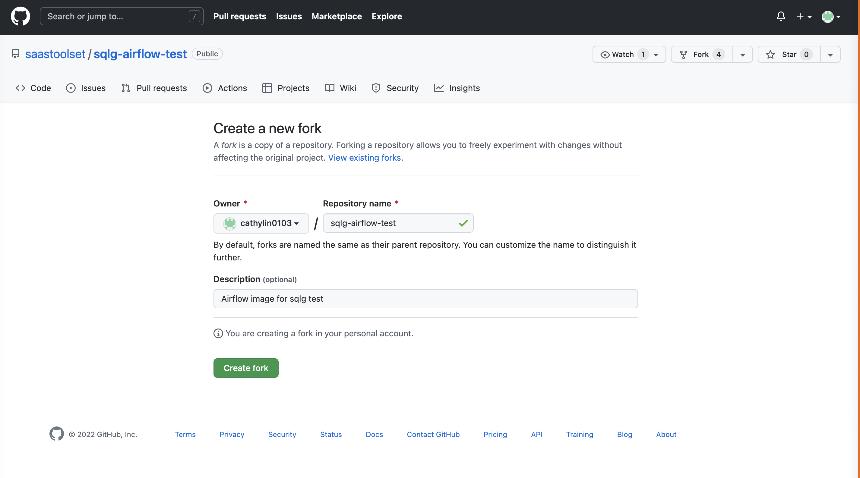
Fork

Slide 3
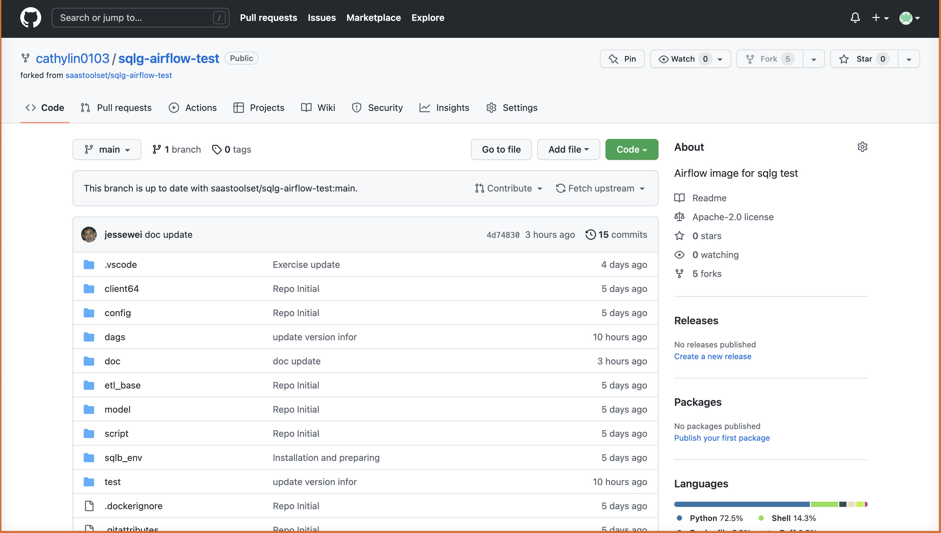

Slide 4
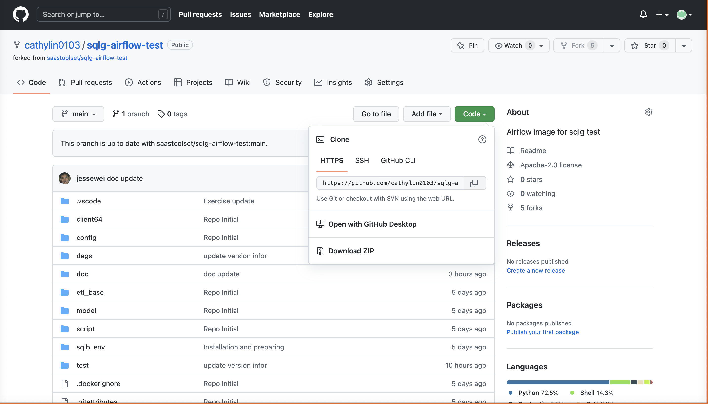
Clone

Slide 5
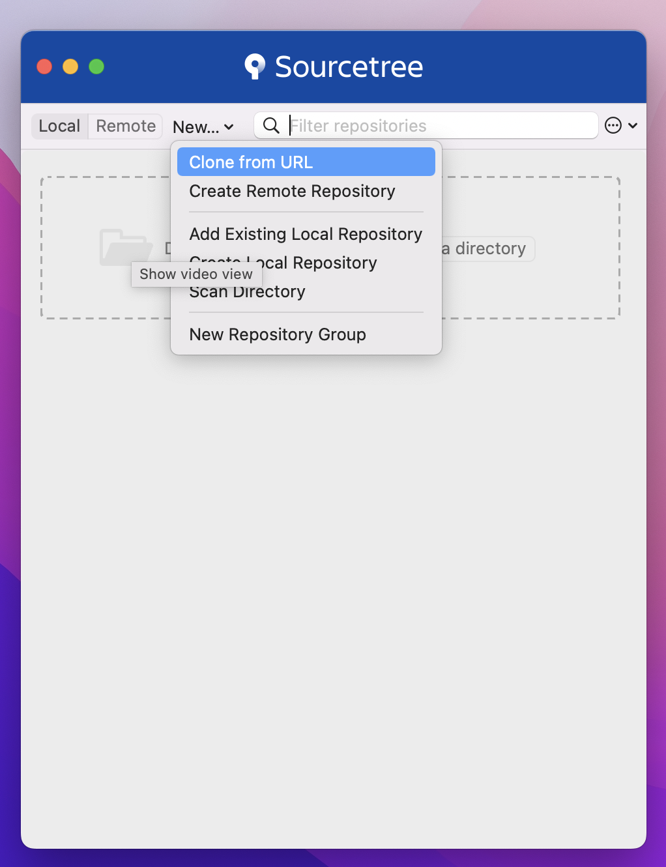

Slide 6
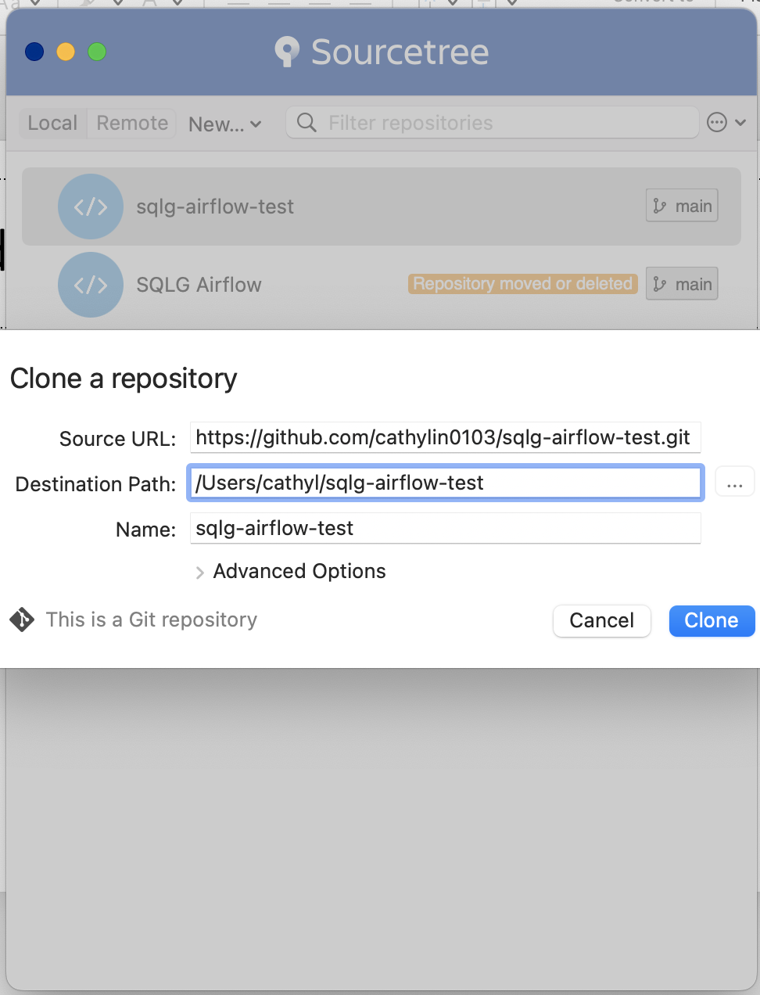

Slide 7
Create sqlb-test virtual environment for test
開啟 Docker
開啟控制台
% cd /Users/cathyl/sqlg-airflow-test
% conda env create -f sqlb_env/sqlb-test-env.yml
% conda activate sqlb-test
% sh up.sh 2
網頁打開：http://localhost:8082/

